Slide 1
Cercul: Operare și programare pe calculator
prof. Gabriela Ferenc
Palatul Copiilor Oradea

Slide 2
Prezentarea şi utilizarea tastaturii
Obiective:
O1: cunoaşterea funcţiilor tuturor tastelor;
O2: cunoaşterea poziţiei fiecărei taste;
O3: dobândirea dexterităţii în folosirea tastaturii la introducerea unui text.

Slide 3
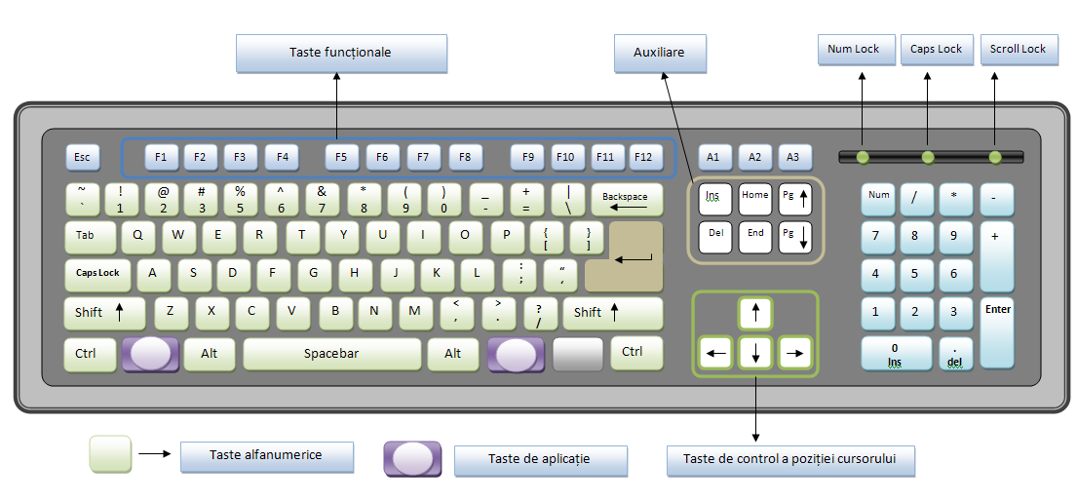
Definiţie:
TASTATURA (KEYBOARD) reprezintă principalul dispozitiv de intrare care ne asigură permanent legătura cu calculatorul, şi permite introducerea datelor.

Slide 4
Categorii de taste:

Slide 5
Taste alfanumerice
- acestea conţin:
Litere – literele alfabetului englez A...Z (26)
Cifre – 0...9
Caractere speciale - ! “ # @ % & / ( ) = ? * { } [ ] ; : ‘ “ | \ , < > . _
Taste caracter mai puţin cunoscute
@ - a rond sau a comercial
# - diez
$ - dolar
% - procent
~ - tilda
& - and (şi)
\ - back slash
* - asterisc (înmulţire)
/ - slash (împărţire)
| - bară verticală

Slide 6
Observaţie:
Caracterele care desemnează operaţiile de împărţire, înmulţire, scădere, adunare şi egal apar grupate în blocul numeric, alături de cifrele de la 0 la 9 şi punctul zecimal “.” (virgula), pentru a putea efectua mai rapid calculele.

Slide 7
2. Taste speciale
a). de acţiune:
ENTER - execută o comandă, sau
- intrare - ieşire într-un sau dintr-un meniu, sau
- trece la linie nouă într-un document
ESC (Escape) – ieşire dintr-un meniu, program, aplicaţie
TAB – trece dintr-o fereastră în alta, de la un obiect la altul
PRINT SCREEN – tipăreşte ecranul la imprimantă
BREAK (Pause) – întrerupere temporară

Slide 8
b). de alternare a tastaturii – schimbă funcţia unor taste
CTRL, ALT, SHIFT – se utilizează în combinaţie cu alte taste pentru lansarea în execuţie a unor comenzi sau ca scurtături (shortcut)
exemple:
Ctrl+Alt+Del = resetarea calculatorului
Shift+F4= crearea unui fişier text pentru editare
Alt+F4= închiderea unei aplicaţii
Shift + tasta A= litera mare A
Shift + tasta cu două caractere 6 şi & = caracterul &
CAPS LOCK – activează literele mari
NUM LOCK – activează blocul numeric
SCROLL LOCK – opreşte defilarea ecranului

Slide 9
c). de poziţionare şi editare:
taste săgeţi (direcţionale) determină deplasarea cursorului în direcţia indicată de săgeată
SPACE – lasă un spaţiu liber între cuvinte
INSERT – inserează un caracter
DELETE – şterge caracterul pe care se află cursorul
HOME – deplasează cursorul la începutul liniei
END – deplasează cursorul la sfârşitul liniei
PAGE UP – deplasare o pagină în sus
PAGE DOWN – deplasare o pagină în jos
BACK SPACE – şterge caracterul din faţa cursorului.

Slide 10
3. Taste funcţionale
Aceste taste sunt notate de la F1 până la F12 şi, în funcţie de aplicaţia în care ne aflăm execută o anumită comandă.
exemple:
F1 – help (în orice aplicaţie)
F2 – salvare fişier
F3 – vizualizarea conţinutului unui fişier
F4 – editarea unui fişier text.

Slide 11
FIŞĂ DE EVALUARE
Răspundeţi în scris la următoarele întrebări:
În cîte moduri se poate scrie cu ajutorul tastaturii o literă mare? Care sunt acestea? (1p)
Cu câte taste se poate scrie cifra 7? (1p)
Cum se scriu caracterele din partea de sus a unor taste? (2p)
În câte categorii sunt împărţite tastele? Care sunt acestea? (4p)
Unde sunt situate tastele care desemnează operaţiile de adunare, scădere, înmulţire, împărţire? De câte ori apar pe tastatură? (2p)

